Slide 1

Resistansers temperaturafhængighed
Simon Tran Agerholm efterår 2026

Slide 2
Opgaver
1.16 + 1.17a og b + 1.18 + 1.22 + 1.23 + 1.24 + 1.25 + 1.26
+ Opgaver modstandstemperaturkoefficient (Ligger i teams under lektionen)

Slide 3
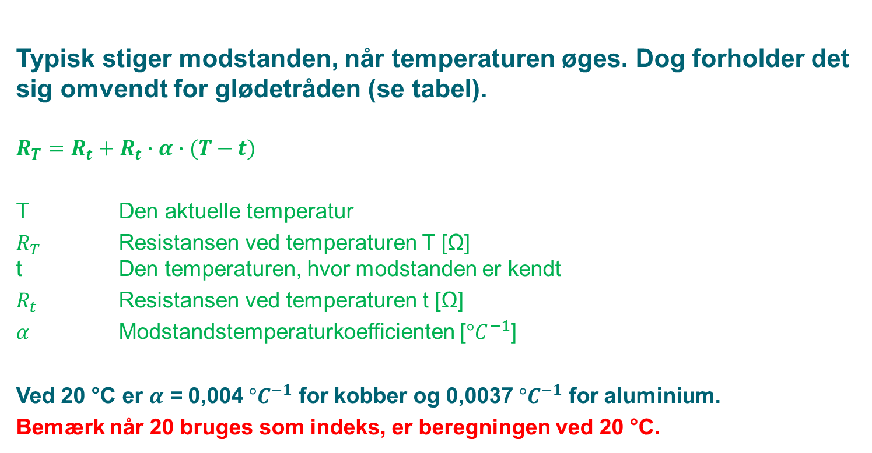
Resistansers temperaturafhængighed
Typisk stiger modstanden, når temperaturen øges. Dog forholder det sig omvendt for glødetråden (se tabel).
$$R_{T}=R_{t}+R_{t}∙α∙(T−t)$$
T Den aktuelle temperatur
$R_{T}$ Resistansen ved temperaturen T [Ω]
t Den temperaturen, hvor modstanden er kendt
$R_{t}$ Resistansen ved temperaturen t [Ω]
$α$ Modstandstemperaturkoefficienten [${°C}^{−1}$]
Ved 20 °C er $α$ = 0,004 ${°C}^{−1}$ for kobber og 0,0037 ${°C}^{−1}$ for aluminium.
Bemærk når 20 bruges som indeks, er beregningen ved 20 °C.

Slide 4
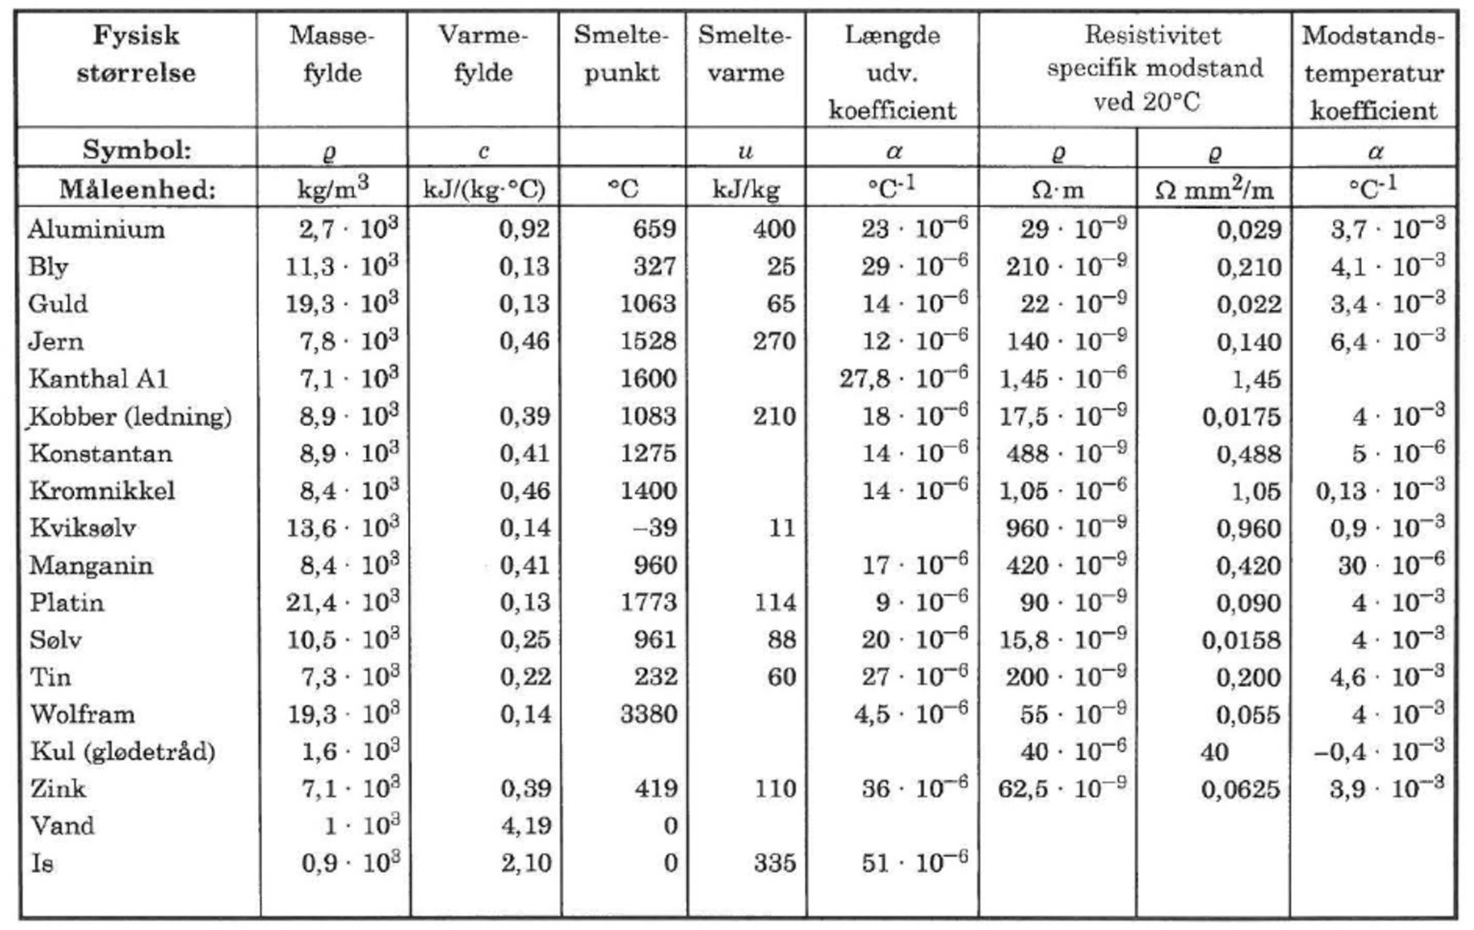
Aflæsning af modstandstemperaturkoefficienten ved 20 °C
Skema side 359 i 6. udgave (side 363 i 7. udgave) i bog 1:

Slide 5
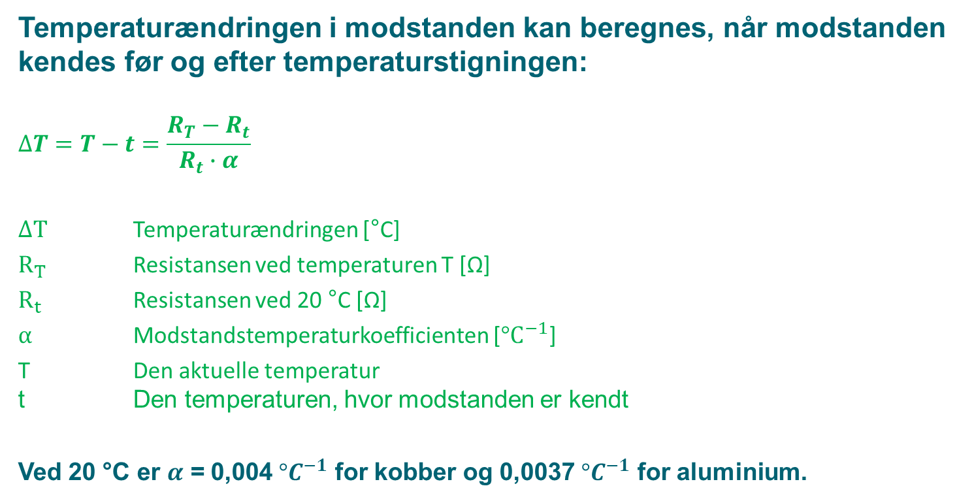
Temperaturændring i modstanden
Temperaturændringen i modstanden kan beregnes, når modstanden kendes før og efter temperaturstigningen:
$$∆T=T−t=\frac{R_{T}−R_{t}}{R_{t}∙α}$$
$∆T$ Temperaturændringen [°C]
$R_{T}$ Resistansen ved temperaturen T [Ω]
$R_{t}$ Resistansen ved 20 °C [Ω]
$α$ Modstandstemperaturkoefficienten [${°C}^{−1}$]
T Den aktuelle temperatur
t Den temperaturen, hvor modstanden er kendt
Ved 20 °C er $α$ = 0,004 ${°C}^{−1}$ for kobber og 0,0037 ${°C}^{−1}$ for aluminium.

Slide 6
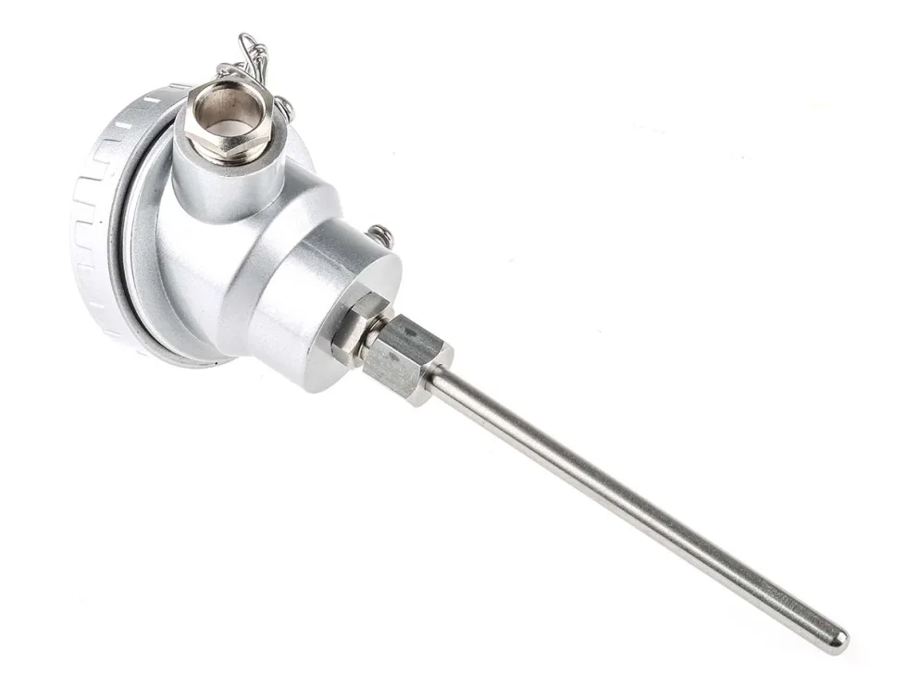
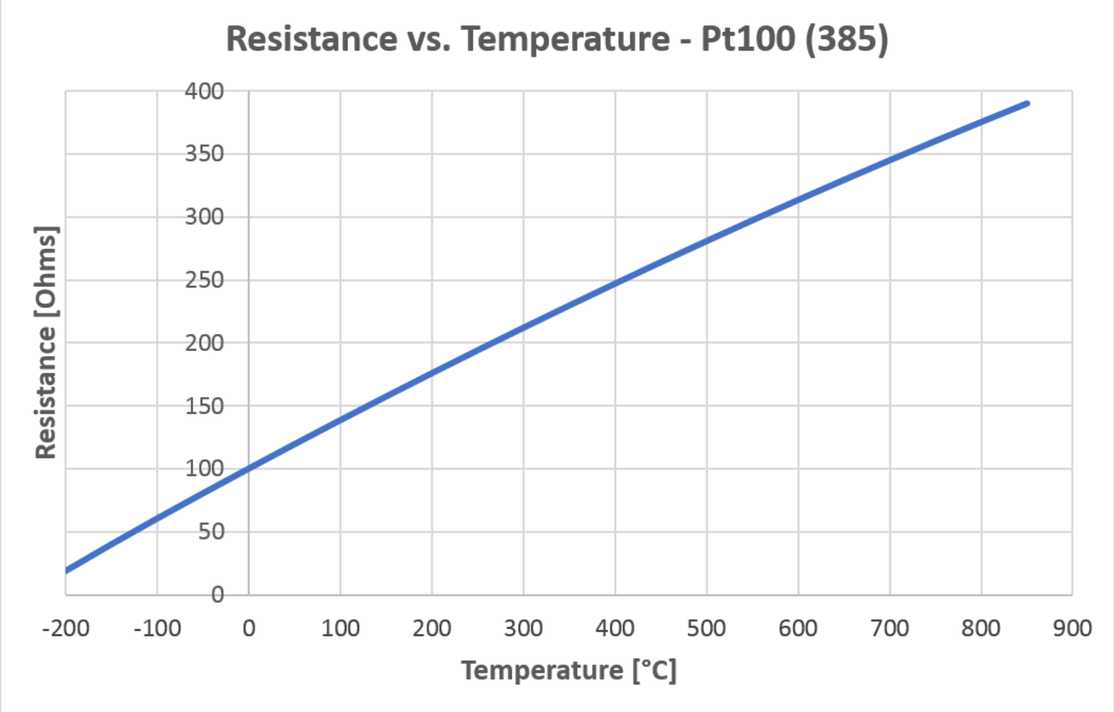
Anvendelse, Pt100 følere
Pt100 føler (RTD) – Platinum resistor
Pt100 føleren er robust og nøjagtig.
Princip: Føleren består af en spole af metal, hvis modstand har en veldefineret temperaturafhængighed.
100 Ohms modstand ved 0 °C – heraf navnet.
Lineær karakteristik:

Slide 7
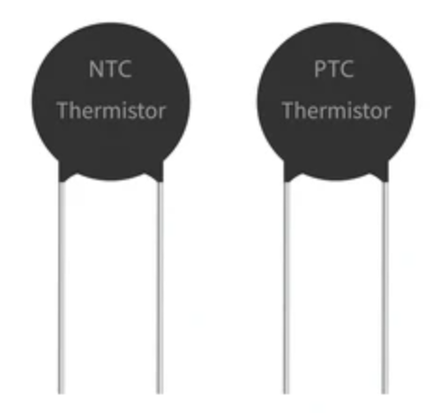
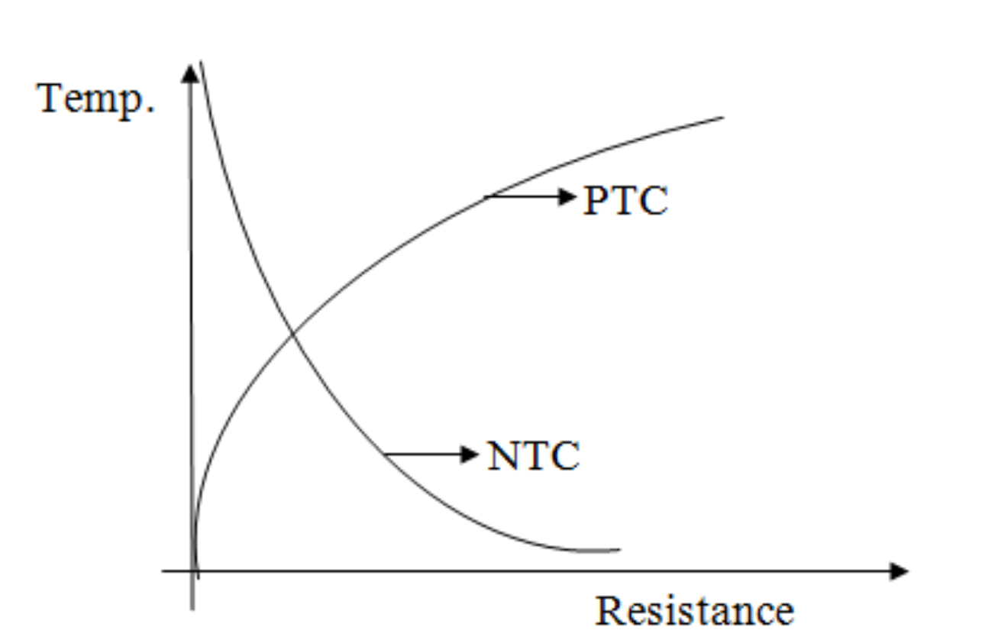
Anvendelse, PTC og NTC
PTC og NTC er komponenter, som anvendes til termisk beskyttelse af elektriske komponenter.
Disse er billigere end Pt100 følere og ikke helt så nøjagtige.
NTC Negative Temperatur Coefficient.
PTC Positive Temperatur Coefficient.
Ulineær karakteristik:

Slide 8
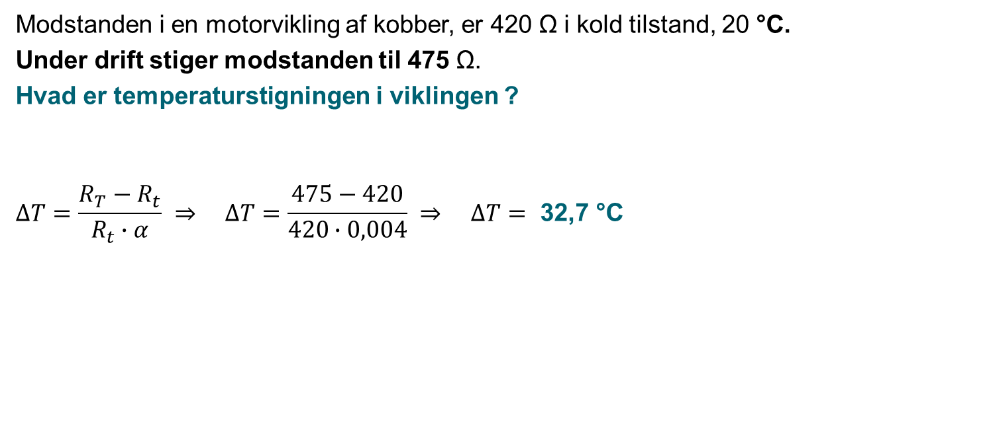
Eksempel
Modstanden i en motorvikling af kobber, er 420 Ω i kold tilstand, 20 °C.
Under drift stiger modstanden til 475 Ω.
Hvad er temperaturstigningen i viklingen ?
$$∆T=\frac{R_{T}−R_{t}}{R_{t}∙α} ⇒ ∆T=\frac{475−420}{420∙0,004} ⇒ ∆T=\text{ 32,7 °C}$$

Slide 9
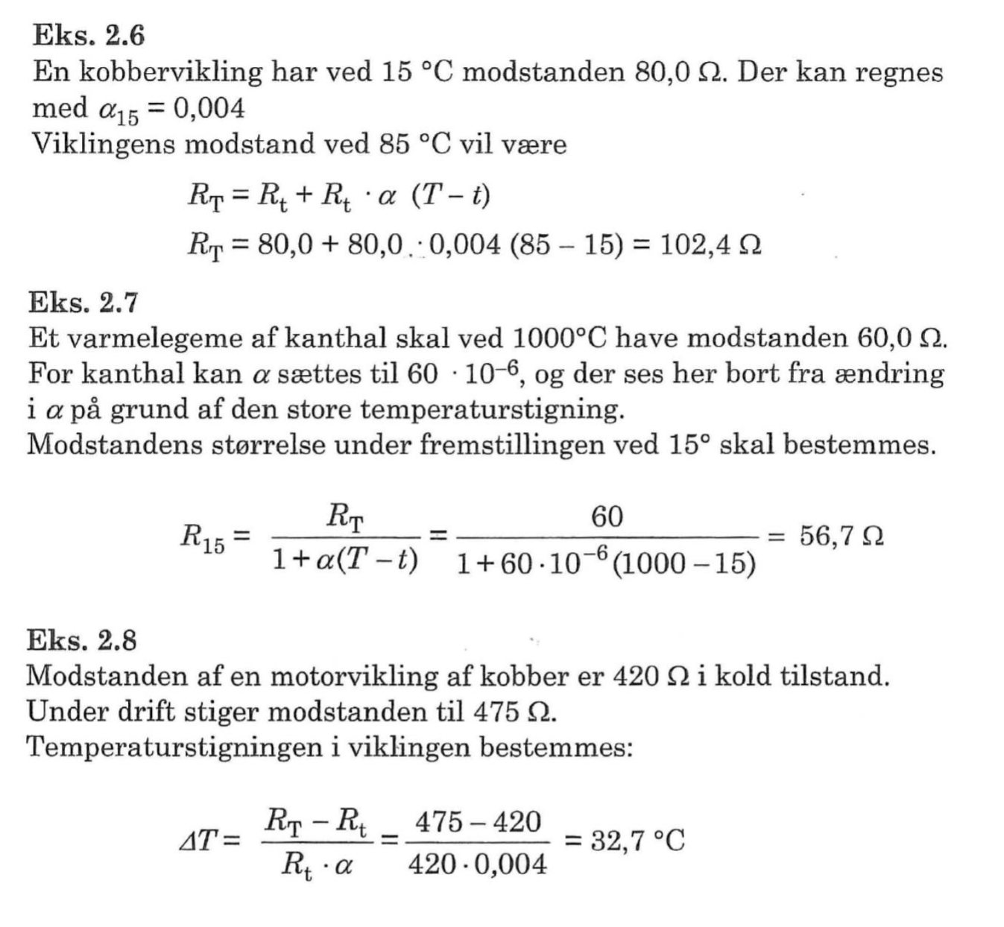
Eksempler fra ældre bog

Slide 10
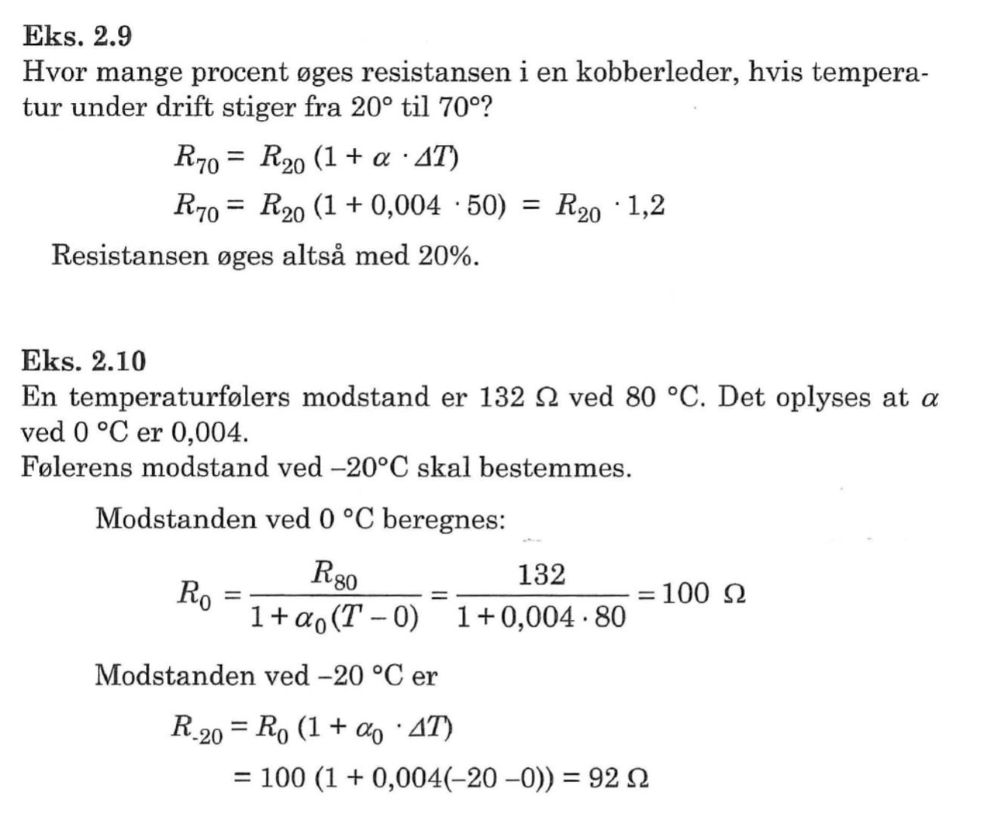
Eksempler fra ældre bog

